Slide 1

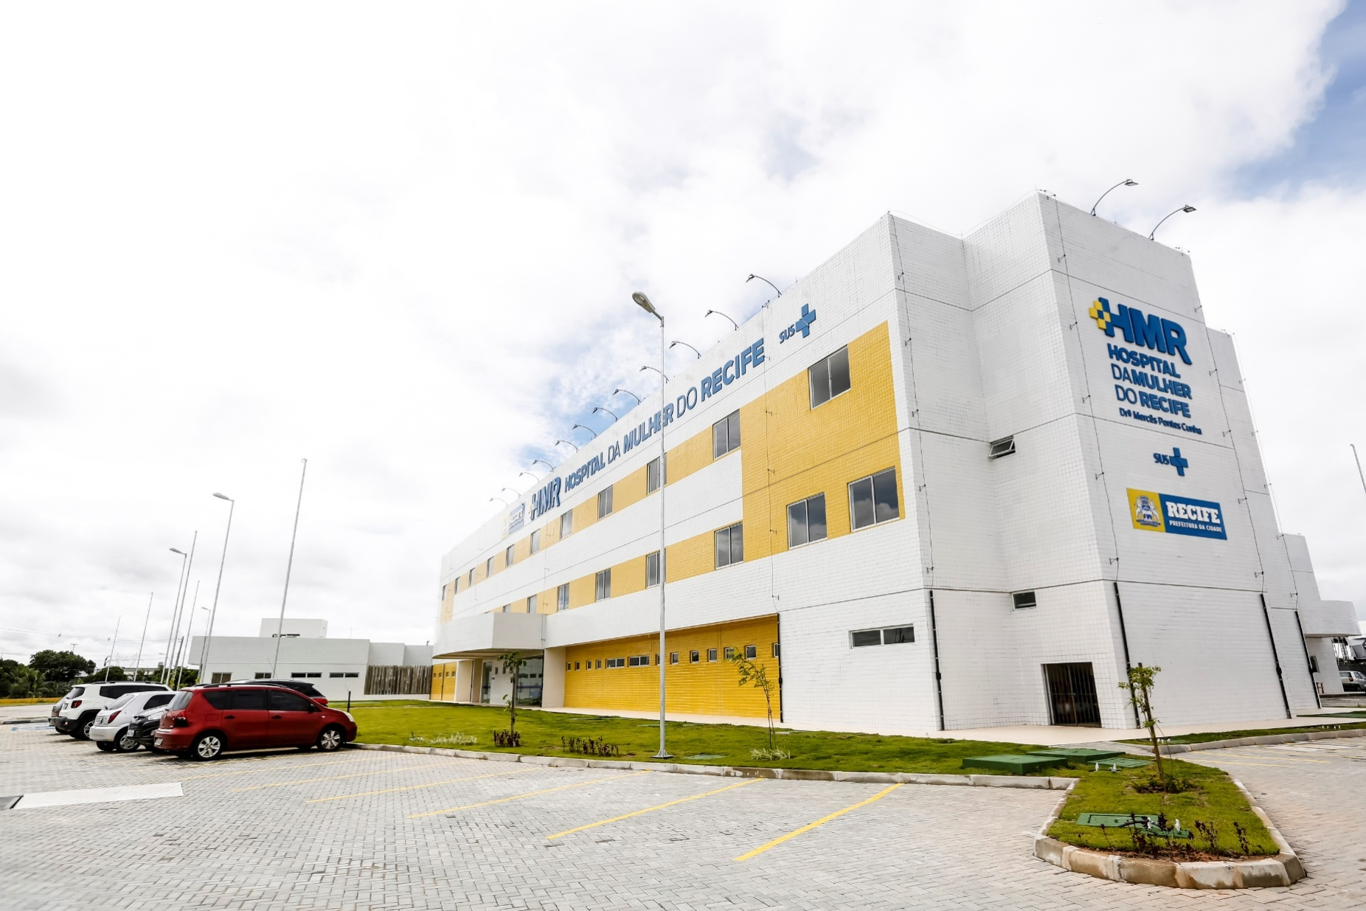

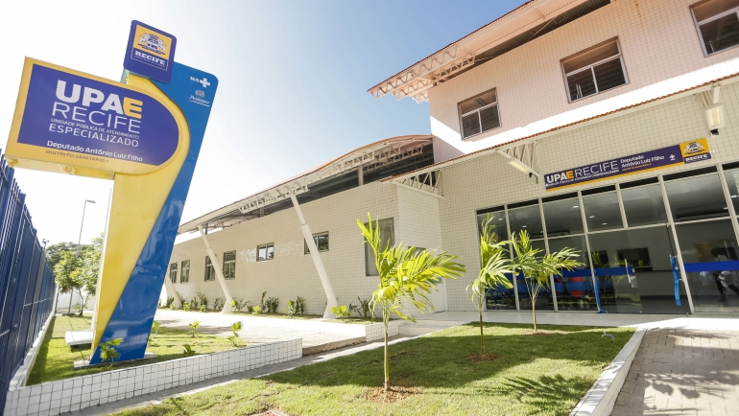

UPA-E ARRUDA
Deputado Antônio Luiz Filho
DEZEMBRO/2017

Slide 2






 | DEZEMBRO/2017. | CONTRATO | OFERTA | AGENDADOS | EXECUÇÃO | % ABSENTEÍSMO
 | CONSULTAS MÉDICAS | 2.850 | 2.505 (88%) | 2.234 | 1.562 | 30%
 | CONSULTAS NÃO MÉDICAS | 2.640 | 3.326 | 474 | 350 | 26%
 | EXAMES | - | 3.221 | 2.866 | 1.893 | 34%
 | SESSÕES DE FISIOTERAPIA | 440 | 1.294 | 813 | 517 | 36,4%
CONSULTAS MÉDICAS: | NO MÊS DE DEZEMBRO A OFERTA FOI A BAIXO DOS 90% DA META CONTRATUALIZADA, DEVIDO 2 FERIADOS E 15 DIA DE FÉRIAS.
CONSULTAS NÃO MÉDICAS | NA AGENDA OFERTADA, ESTÃO INSERIDOS ENFERMAGEM E SERVIÇO SOCIAL, QUE SÃO DEMANDA ESPONTÂNEA. COM A INCLUSÃO DOS MESMOS, A EXECUÇÃO PASSA PARA 2.456.

Slide 3
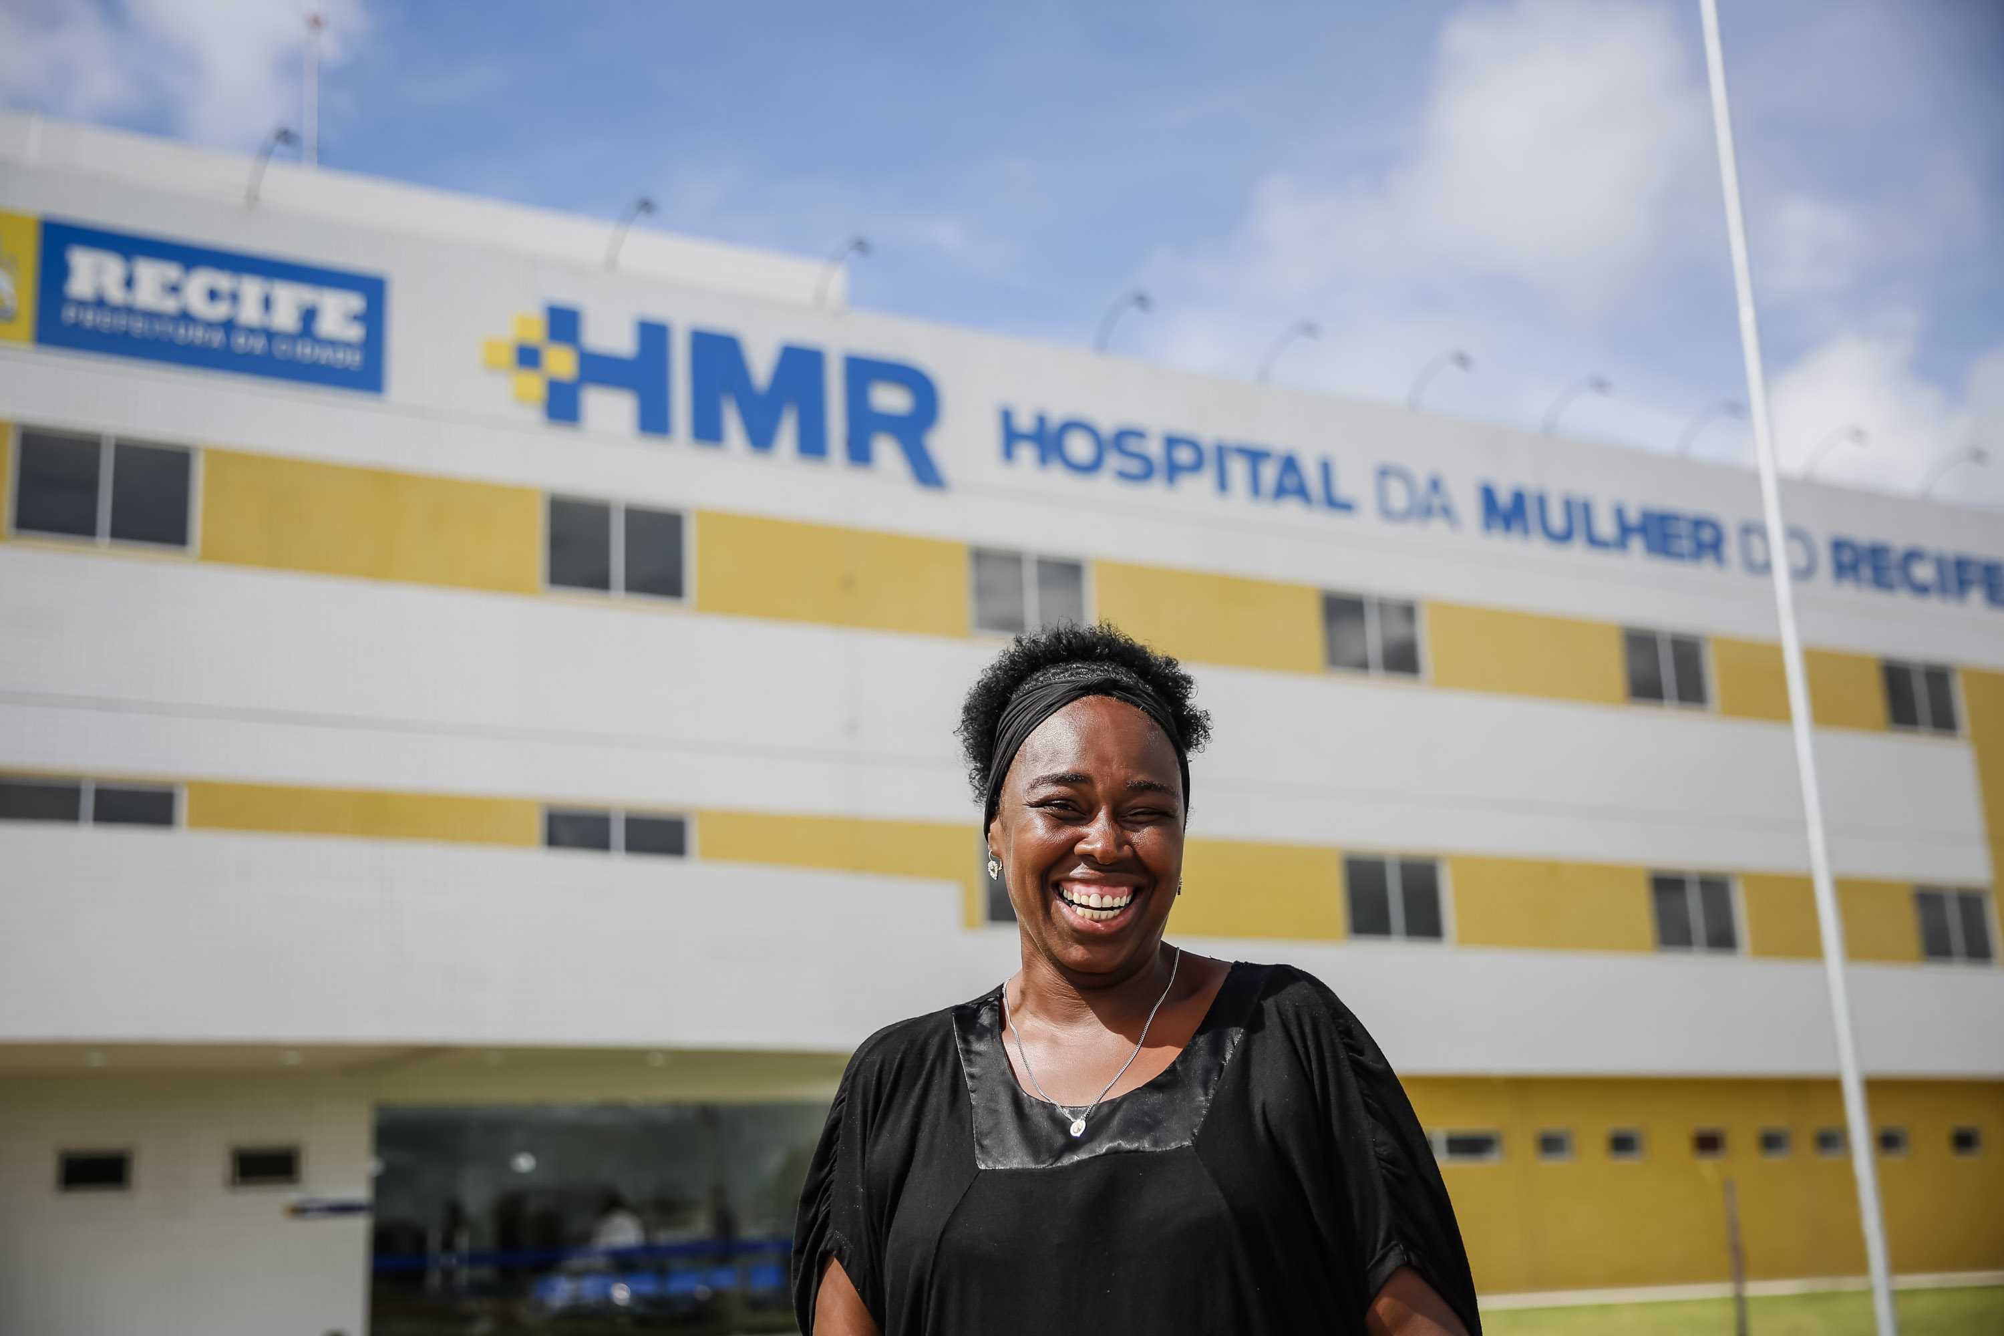


Muito Obrigada
Adriana C. Bezerra
adriana.bezerra@upaearruda.org.br

